Slide 1
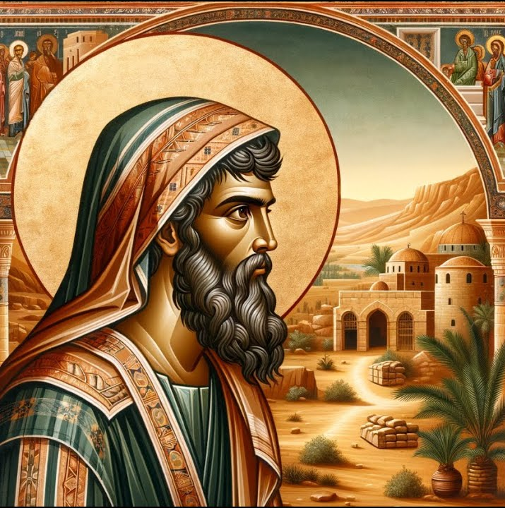
那鴻書 (3)
審判的結局

Slide 2
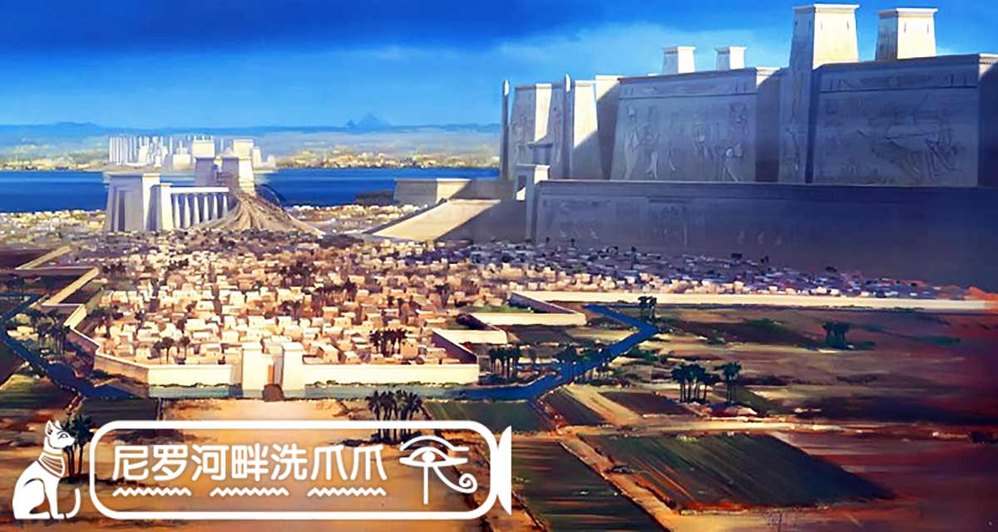
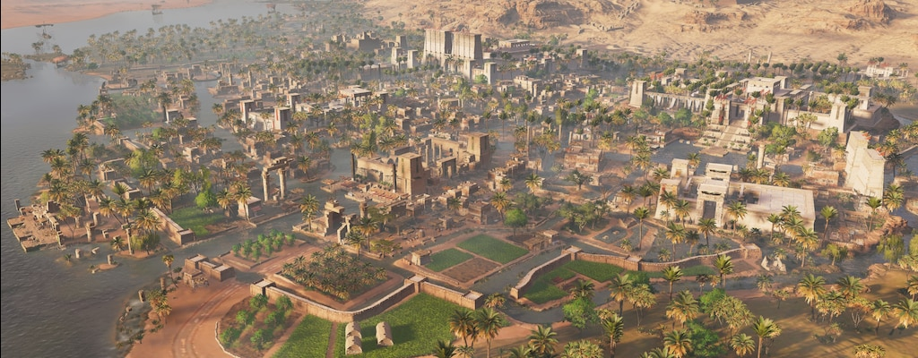
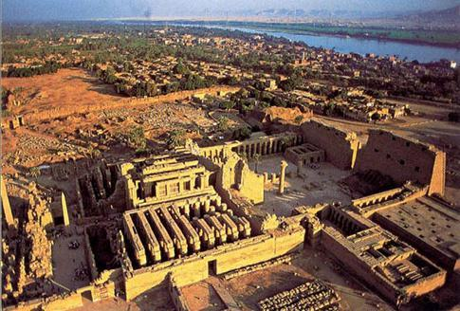
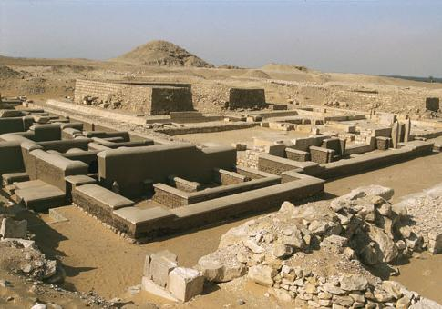

Slide 3
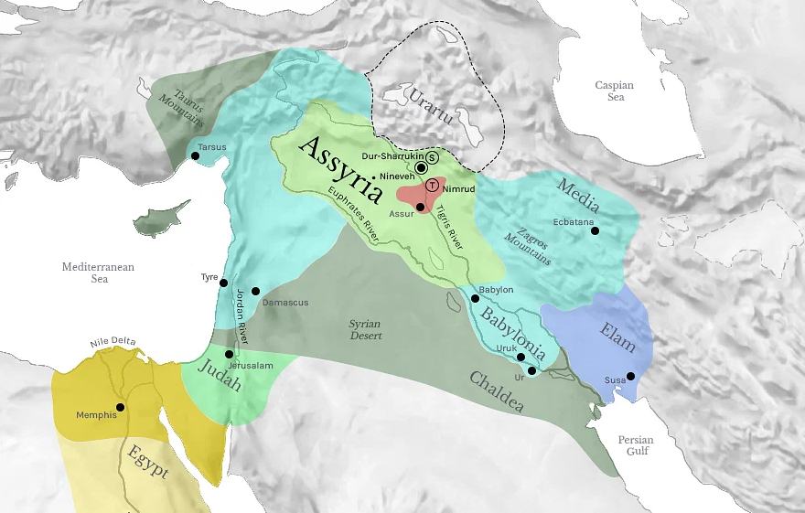
亞述本土
Shalmeneser III
859-824
提革拉毗列色
745-727
尼尼微
瑪代
撒珥根
722-705
西拿基立
705-681
巴比倫
以攔
以撒哈頓
681-668
猶大
Ashurbanipal
668-627
亞述帝國發展史
900-612 BC
埃及
亞述征服埃及
671-653

Slide 4
公元前
740 720 700 680 660 640 620 600 580 560 540 520
727
722
705
681
668
627
612 尼尼微被毀
亞述
提革拉毗列色
撒縵以色
以撒哈頓
609 亞述亡國
撒耳根
西拿基立
Ashurbanipal
亞述巴尼拔
732
720
653
525
埃及
第24
王朝
第25王朝〔努比亞 (古實) 王朝〕
第26王朝
734
715
697
642
609
598
586
猶大
約雅敬
西底家
猶大亡國
亞哈斯
西希家
瑪拿西
約西亞
663巴尼拔入侵埃及
亞們
約哈斯
約雅斤
以賽亞對埃及發預言
撒珥根攻取亞實突
耶路撒冷被圍
古實王要與亞述爭戰
671以撒哈頓入侵埃及
埃及與亞述的歷史糾葛
(賽19:1-25)
(賽20:1)
(賽37:9)

Slide 5
那鴻預言尼尼微的審判，歷史印證這事果然應驗了。神是審判全地的主，祂不僅要審判神子民的仇敵，且要審判萬民和祂子民；祂按公義審判世界，按公正審判萬民(詩98:9)，並照各人所行的審判(結33:18-20)；伸冤在神，神必報應(來10:30)，祂必照所定的日期審判(詩75:2)。讀那鴻書，不只是看到尼尼微受審判，也看到猶大和耶路撒冷將受審判；不只看到古代歷史，也關乎現今的世代，和末日的審判。神命定尼尼微要受審判(鴻2:7)，命定耶路撒冷要被毀，也命定末世的審判〔荒涼的事已經定了(但9:26-27)〕。那鴻指出尼尼微受審判的緣由，並以埃及挪亞們被毀為例，說明審判的結局。那鴻是「安慰」的意思，這字也可譯作「懊悔(耶31:19)」。審判前人若懊悔，神就後悔，不降所說的災；審判時人若懊悔，神就保守他們平安；審判後人若懊悔，神就使他們回歸，並復興他們。

Slide 6
【那鴻書 3:1-7】
¹禍哉！這流人血的城，充滿謊詐和強暴，搶奪的事總不止息。²鞭聲響亮，車輪轟轟，馬匹踢跳，車輛奔騰，³馬兵爭先，刀劍發光，槍矛閃爍，被殺的甚多，屍首成了大堆，屍骸無數，人碰著而跌倒，⁴都因那美貌的妓女多有淫行，慣行邪術，藉淫行誘惑列國，用邪術誘惑多族。⁵萬軍之耶和華說：我與你為敵；我必揭起你的衣襟，蒙在你臉上，使列國看見你的赤體，使列邦觀看你的醜陋。⁶我必將可憎污穢之物拋在你身上，辱沒你，為眾目所觀。⁷凡看見你的，都必逃跑離開你，說：尼尼微荒涼了！有誰為你悲傷呢？我何處尋得安慰你的人呢？

Slide 7
尼尼微有哪些罪狀？與神為敵的報應如何？人們如何看待尼尼微的敗亡？

Slide 8
一. 照所行的報應
亞述原是神審判神子民的工具，他們卻行惡過分，驕傲自大(賽10:5-12)，對所征服的國行強暴殘忍的事。亞述也行邪術和行淫，審判時，神必照其所行的報應他們(賽3:11)。
強暴殺人：亞述以殘暴對待被征服的民族，滅了北國以色列，又攻下猶大所有的城，僅存耶路撒冷(賽36:1)。考古出土的資料顯示，亞述發明許多酷刑，折磨、凌虐、殺害戰俘和敵方平民百姓，印證史料所說，尼尼微被稱為流人血的城〔血腥之城〕。
淫行邪術：神審判殺人流血，也要審判道德淫亂的罪(創19:4-9)。淫行不僅指肉體，也指屬靈的淫行，就是拜假神，行邪術(王下9:22)。末世，神以大淫婦，或巴比倫大城來形容與獸結合的各國、各族，和眾王(啟17:1-2, 15)，這城必要傾倒(啟18:1-4)。
顯露醜態：神使尼尼微被攻破，宮殿被火焚燒，繁華的城成為荒涼，如顯露赤體，神將可憎污穢之物拋在其中；耶路撒冷陷落時，也有同樣遭遇(哀1:9)。末世審判時，在神眼中看為可憎、污穢的大巴比倫(啟17:3-5)，必顯露赤身，且被火燒(啟17:16)。
不得安慰：神定意審判尼尼微，使其毀滅，不得安慰。耶路撒冷被毀時，也是無人安慰(哀1:2, 9, 17, 21)；但審判後，神必安慰，重建他們(賽40:1-2; 54:11-12)。末世審判，敵基督〔龍、獸、假先知〕被扔在硫黃火湖，晝夜受痛苦，直到永遠(啟20:10)。

Slide 9
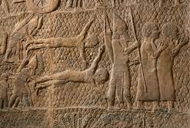
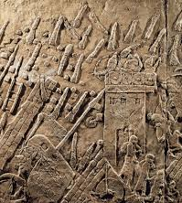
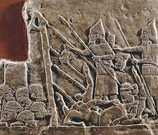
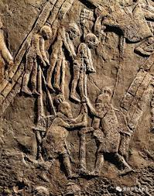
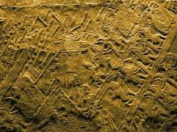
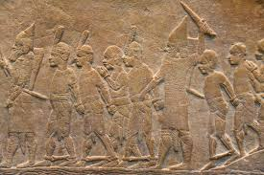

Slide 10
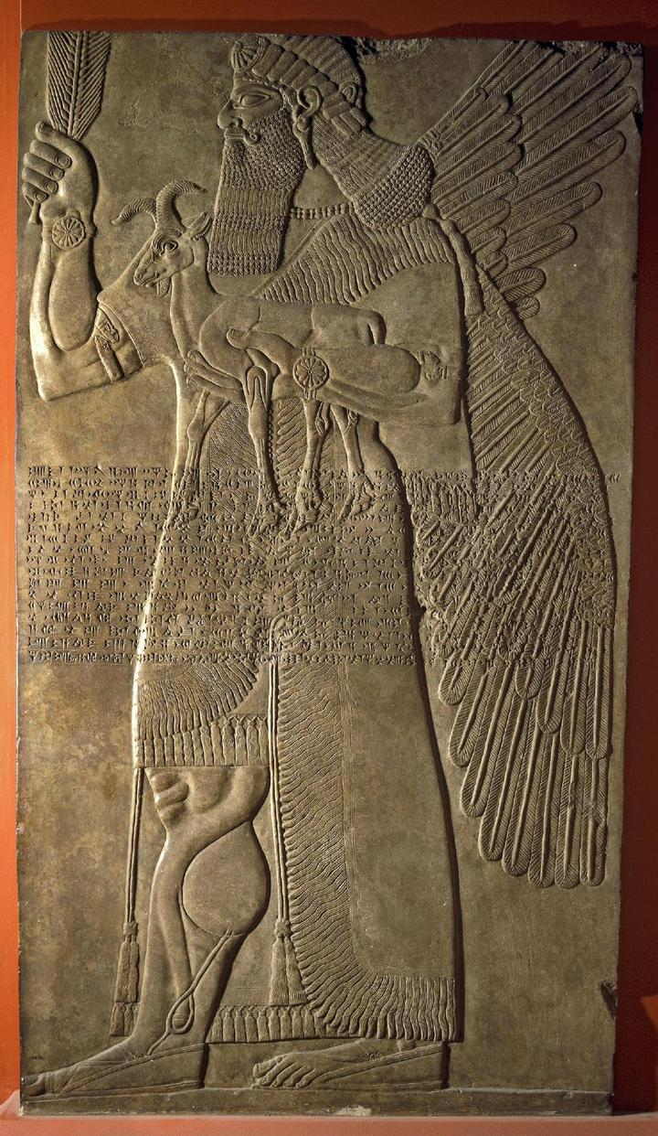
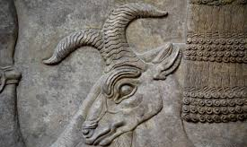
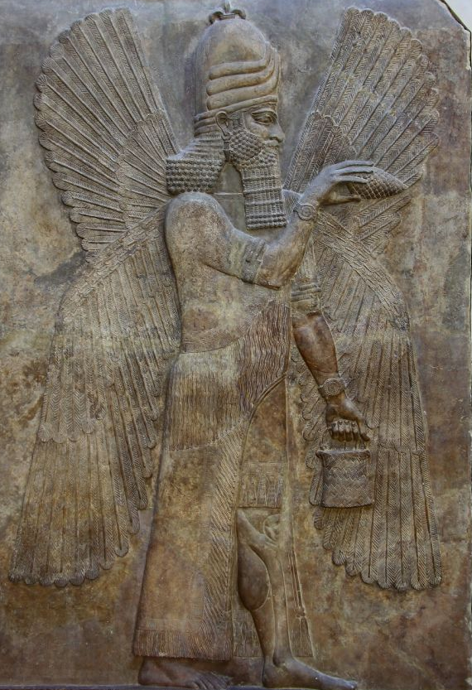
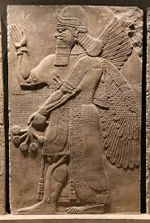
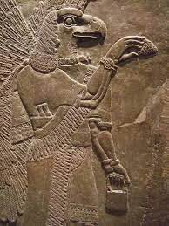

Slide 11
【那鴻書 3:8-13】
⁸你豈比挪亞們強呢？挪亞們坐落在眾河之間，周圍有水；海作他的濠溝，又作他的城牆。⁹古實和埃及是他無窮的力量；弗人和路比族是他的幫手。¹⁰但他被遷移，被擄去；他的嬰孩在各市口上也被摔死。人為他的尊貴人拈鬮；他所有的大人都被鍊子鎖著。¹¹你也必喝醉，必被埋藏，並因仇敵的緣故尋求避難所。¹²你一切保障必像無花果樹上初熟的無花果，若一搖撼就落在想吃之人的口中。¹³你地上的人民如同婦女；你國中的關口向仇敵敞開；你的門閂被火焚燒。

Slide 12
2. 挪亞們有何威勢？挪亞們敗落是什麼情況？尼尼微最終 城陷的慘狀如何？

Slide 13
二. 荒涼的事已定
挪亞們〔亞們之城〕就是底比斯。亞們אָמוֹן 是埃及尊大的神(耶46:25)，如希臘的宙斯，羅馬的朱比特。挪亞們又稱為「挪 נֹא」，是上埃及的都城，與下埃及的挪弗〔孟菲斯〕齊名(結30:14-16)，史料記載亞述曾兩度入侵埃及〔670-665 BC〕，摧毀並掠劫該城。
挪亞們的威勢：挪亞們建在尼羅河岸，有堅固的防禦工事，周圍有埃及〔下埃及〕、古實〔南部〕、弗 、路比〔北部〕是其幫手。末世，無人能抵擋神的審判(啟6:12-17)。
挪亞們的敗落：撒珥根時代，以賽亞曾預言亞述要征服埃及(賽20:1-6)，把埃及交在殘忍主的手中(賽19:4)。歷史印證以撒哈頓和亞述巴尼拔都曾攻破埃及，燒殺擄掠，殘暴對待俘獲。尼尼微最終和挪亞們一樣被神審判，像喝神忿怒的酒杯(耶25:15-17)。
不設防的城壘：審判時，執政掌權的權柄將被打破，如同未熟而落的無花果(啟6:13)，過去勇猛的戰士勇力衰盡，好像婦女一樣軟弱無力(耶51:30)。尼尼微成為敞開的城，任人宰割，就如耶路撒冷遭難時，成為亂堆，無人居住，成為野狗的住處(耶9:11)。

Slide 14
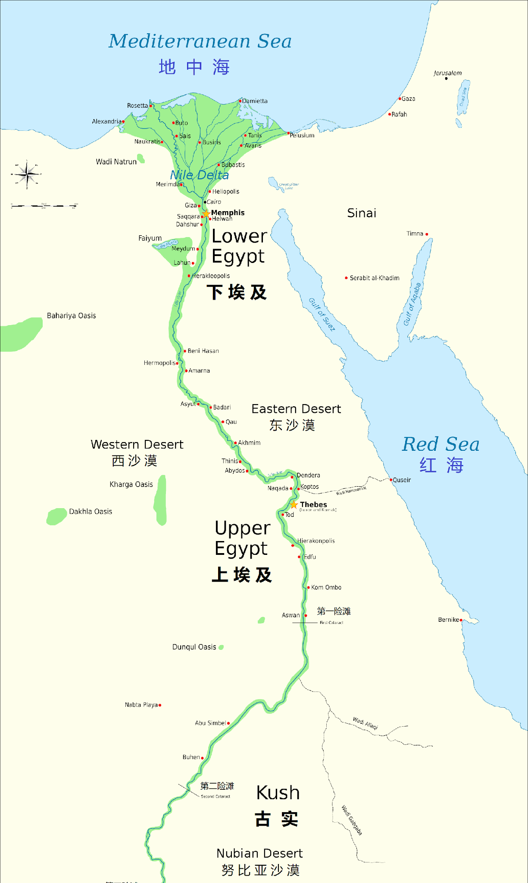
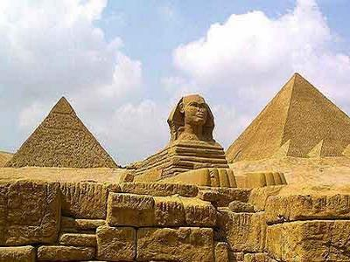
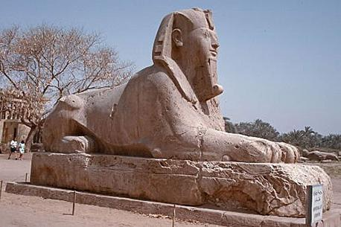
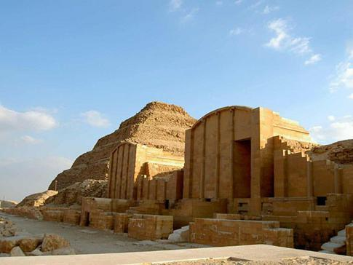
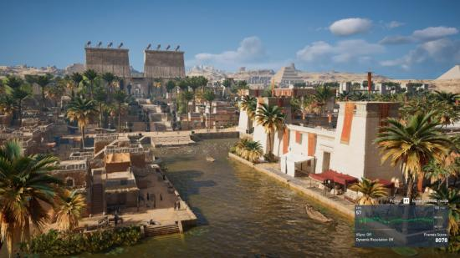
下埃及的首都挪弗，又名孟菲斯，在開羅附近，以金字塔陵墓聞名。
挪弗
下埃及
上埃及首都挪，又名挪亞們和底比斯，在盧克索附近，以帝王谷陵墓聞名。
挪亞們
上埃及
古實

Slide 15
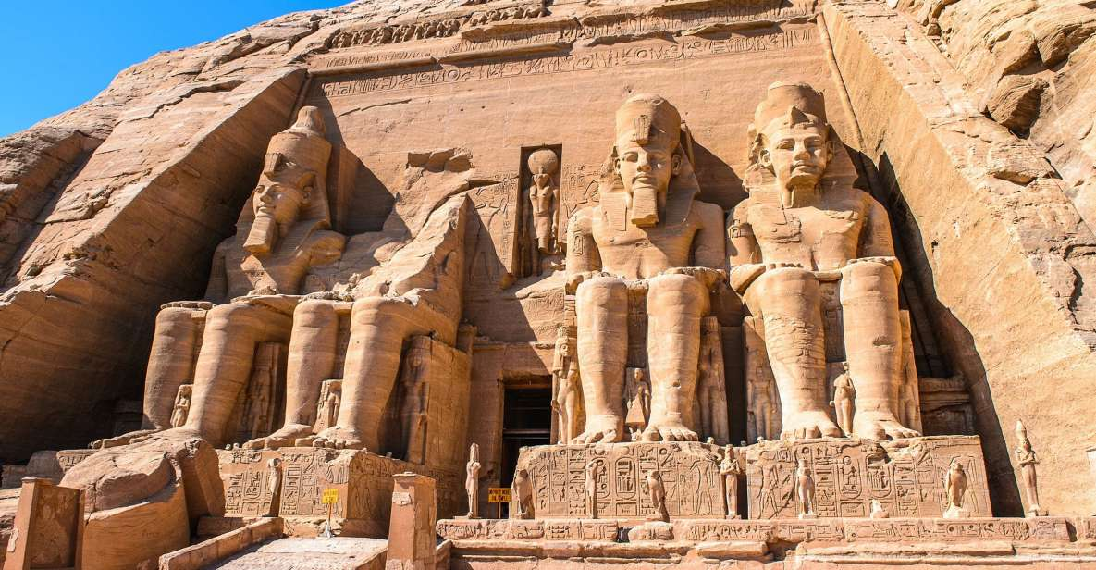
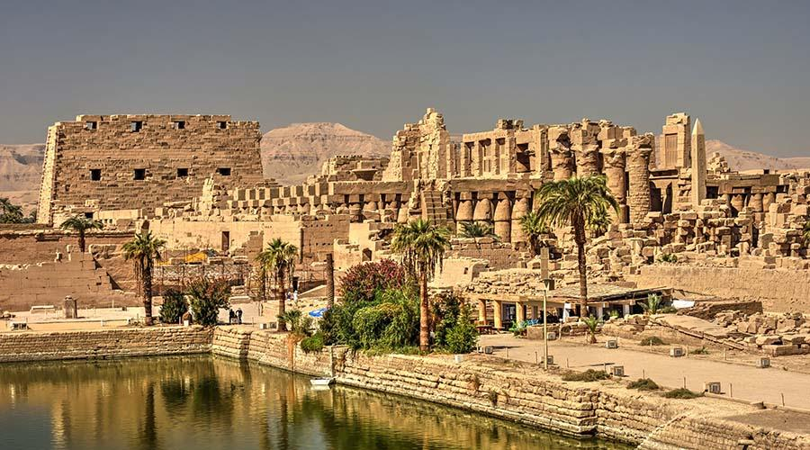
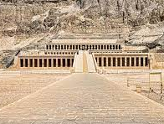
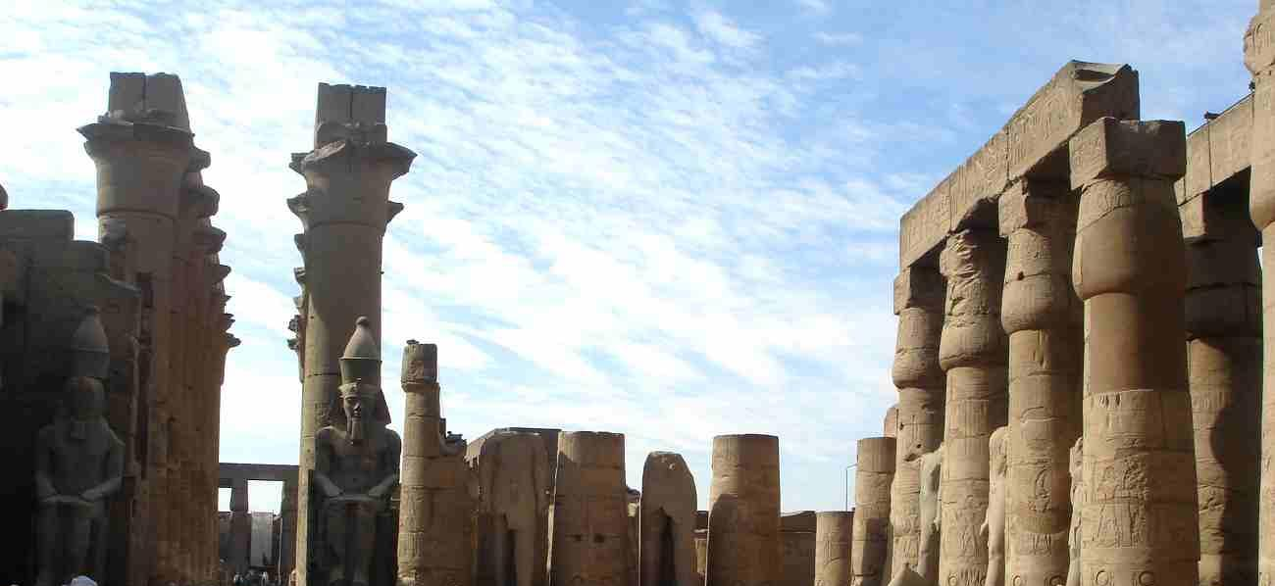

Slide 16
【那鴻書 3:14-19】
¹⁴ 你要打水預備受困；要堅固你的保障，踹土和泥，修補磚窯。¹⁵ 在那裡，火必燒滅你；刀必殺戮你，吞滅你如同蝻子。任你加增人數多如蝻子，多如蝗蟲罷！¹⁶ 你增添商賈，多過天上的星；蝻子吃盡而去。¹⁷ 你的首領多如蝗蟲；你的軍長彷彿成群的螞蚱，天涼的時候齊落在籬笆上，日頭一出便都飛去，人不知道落在何處。¹⁸ 亞述王啊，你的牧人睡覺；你的貴冑安歇；你的人民散在山間，無人招聚。¹⁹ 你的損傷無法醫治；你的傷痕極其重大。凡聽你信息的必都因此向你拍掌。你所行的惡誰沒有時常遭遇呢？

Slide 17
3. 審判臨到時，能否逃避？尼尼微最終的結局如何？尼尼 微的傾覆有何警示？

Slide 18
三. 損傷無法醫治
尼尼微自古以來是有名的大城，為寧錄所建(創10:8-12)，是靠人力量所建的堅固保障，如巴別塔(創11:1-4)。當神命定審判，毀滅就臨到尼尼微，城牆被水沖毀，城被火焚燒。
尼尼微成廢墟：尼尼微曾經榮華壯麗，而今被水沖毀，又被戰火焚燒，荒涼成野獸躺臥之處(番2:13-15)。尼尼微被毀之後，成為廢墟，無人居住，後來都沒有重建。近年來考古發掘顯示，尼尼微被火燒的痕迹。末世，神要用火施行審判(彼後3:10)。
一切歸於無有：尼尼微所建商貿繁華，人口眾多的景象，最終都歸於無有。就像神使蝗蟲颳來，又把蝗蟲颳走，不留一個(出10:13-19)。神興起亞述成為軍事強權，但神也要折斷亞述的軛(賽10:27)。因為，神使邦國興旺，也使邦國毀滅(伯12:23)。
亞述王的哀歌：由於亞述殘暴統治，當敗亡時，人們都拍掌稱慶(詩47:1; 結21:17)。亞述的首領、貴冑敗亡，人民離散，傷痕無法醫治，意思是不再成國。不同於神的子民雖亡國被擄，但神要醫治他們(何6:1-3)，使他們回歸，使國復興(耶30:17-18)。審判的事是必然的，人人都有一死，死後且有審判(來9:27)，無人能逃避神的審判。

Slide 19

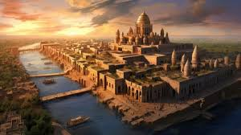
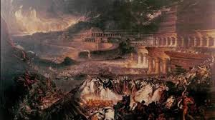
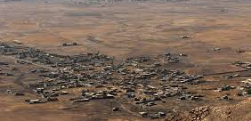

Slide 20
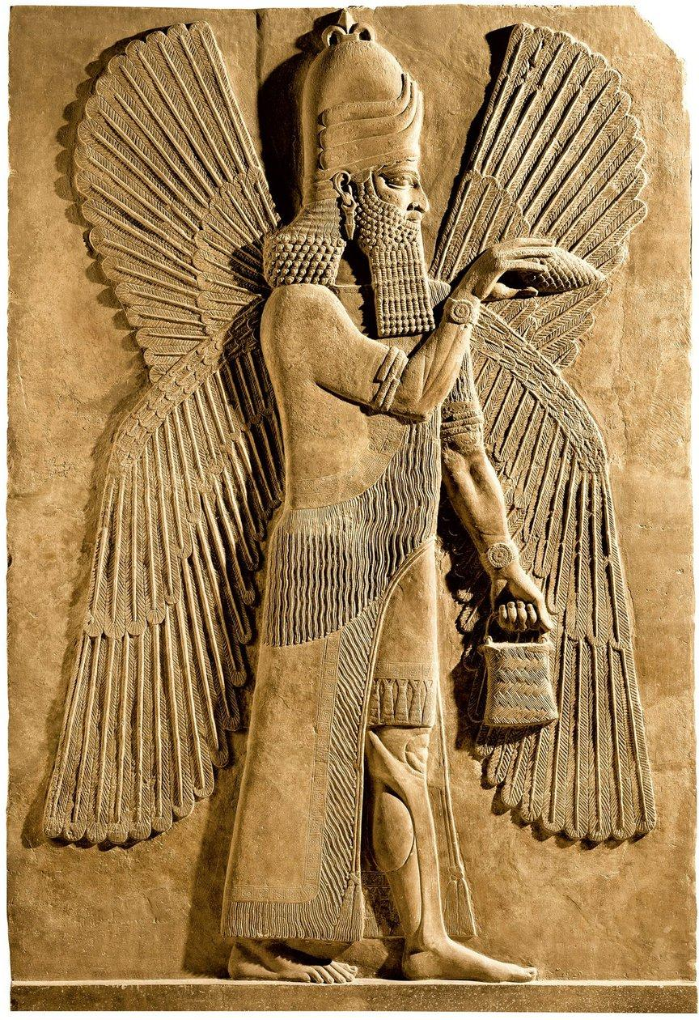
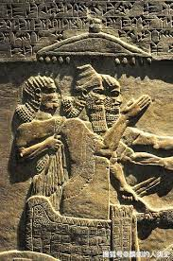
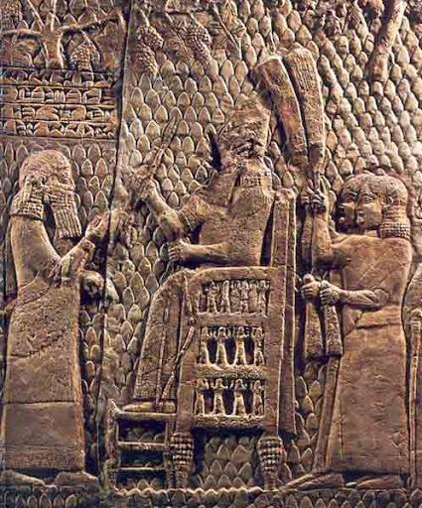
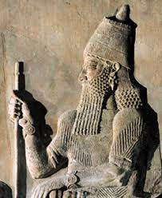

Slide 21
結論
那鴻書說到尼尼微的審判，這信息也給神子民，正是警戒我們這末世的人(林前10:11)。面對末世災難和仇敵攻擊，人們渴望從神得安慰〔那鴻〕，但神渴望人人都悔改〔那鴻〕，因祂不願有一人沉淪(彼後3:9)。人們喜歡強調神的豐富的恩慈、寬容、忍耐，不喜歡提到神的公義審判。然而，神不斷藉著審判的信息呼籲、警告祂的子民，目的是要他們悔改〔那鴻〕(羅2:5-6)，若還是硬著心不肯悔改，就必在審判中滅亡。無論再大的罪，再壞的惡，人只要真心悔改，就必得赦免(約一2:2)。但悔改的心和赦罪的恩是神賜的，且藉著聖靈做的(徒5:31-32)。尼尼微人曾因約拿的信息而悔改，便得赦免。約拿יוֹנָה〔Yonah〕是「鴿子」的意思，預表聖靈(太3:16)。現今是聖靈的時代，凡求告主名的，就必得救(徒2:17-21)。審判的信息不是叫人懼怕，而是叫人認識神的屬性和神的作為，隨時警醒，體貼聖靈，仰望主的憐憫，存謙卑的心與神同行，就能坦然無懼面對審判。

Slide 22
【分享應用】
從尼尼微傾覆的慘狀，體會神的哪些屬性？是否還能經歷神的慈愛和憐憫？
面對邪惡的世代〔尼尼微〕，基督徒從約拿書和那鴻書中，可以學到什麼功課？

